Slide 1
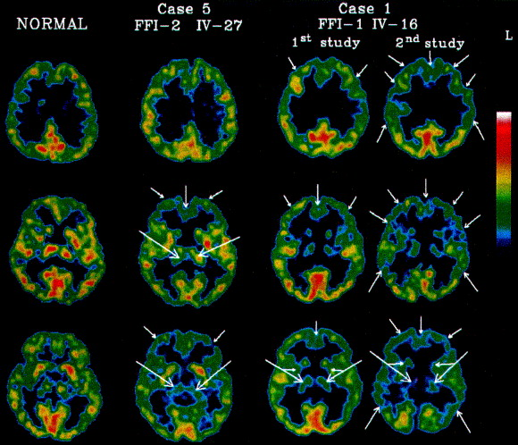
ФАТАЛЬНЕ СІМЕЙНЕ БЕЗСОННЯ
Журенко Мирослава
МЦ.м-301
Науковий керівник – Левченко З.М.

Slide 2


Фатальне сімейне безсоння — це рідкісне нейродегенеративне пріонне захворювання. За час від перших симптомів до смерті людина повністю втрачає здатність до сну і вмирає.

Slide 3
Фатальне сімейне безсоння — це рідкісне захворювання, яке належить до класу трансмісивних губчастих енцефалопатій та характеризується нейродегенеративними змінами внаслідок шкідливої дії аномального пріонного білка через міссенс-мутації в гені пріонного білка PRNP D178N/129M.
GjzcytyyzЗ.М.

Slide 4
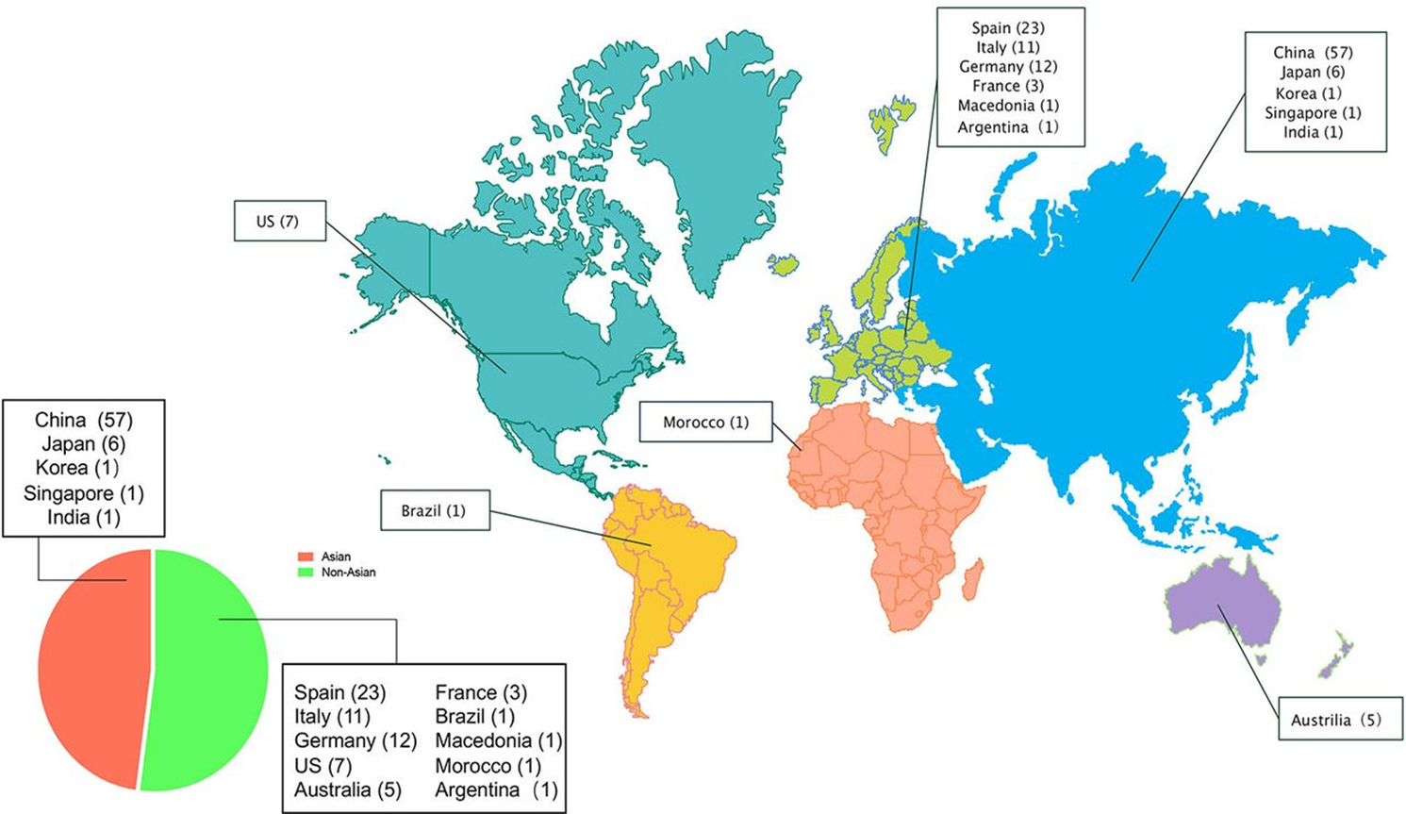
Поширеність
ІІІ за поширеністю пріонна хвороба
131 особа
70+ сімей

Slide 5
FFI є третьою за поширеністю пріонною хворобою в світі. FFI є третьою за поширеністю пріонною хворобою в світі. У всьому світі задокументовано сотні випадків FFI, переважно в Європі та Азії, з помітним зростанням останніми роками, особливо в Китаї. Загалом було ідентифіковано та повідомлено про 131 пацієнта з ФСБ. У чоловіків трохи частіше (57/72), ніж у жінок, але про те, що чоловіки більш схильні до ФСБ мови не йде. Середній вік початку захворювання становив 47,5 років, коливався від 17 до 76 років.
GЗ.М.

Slide 6
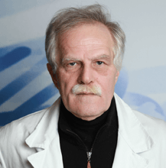
Лікар Ігнаціо Ройтер, що 1979 року почав роботу над вивченням невідомої хвороби, від якої загадково помирали родичі дружини.
А вже в 1986 році спільно з лікарем Еліо Лугарезі опублікували спільне напрацювання про фатальне сімейне безсоння

Slide 7
ФСБ – хвороба, вперше діагностована та задокументована в 1986 році італійським лікарем Ігнаціо Ройтером, який 1979 року почав описувати захворювання після того, як спостерігав дивну смерть від безсоння двох родичок своєї дружини. Як виявилося, ця сім’я ще в 1765 році мала задокументований випадок смерті від тяжкого безсоння. Пізніше, вивчаючи архівні записи про цю сім’ю, лікар помітив що в історії родини були й інші подібні смерті. Коли в 1984 р. захворів дядько його дружини, перебіг хвороби документувався та вивчався, а після його смерті мозок хворого направили до США для подальших досліджень. Вже в США Ройтер разом з лікарем Лугаресі та його командою вивчали мозок хворого та в 1986 року вперше описали хворобу.
Журенко Мирослава
МЦ.м-301
Науковий керівник – Левченко З.М.

Slide 8
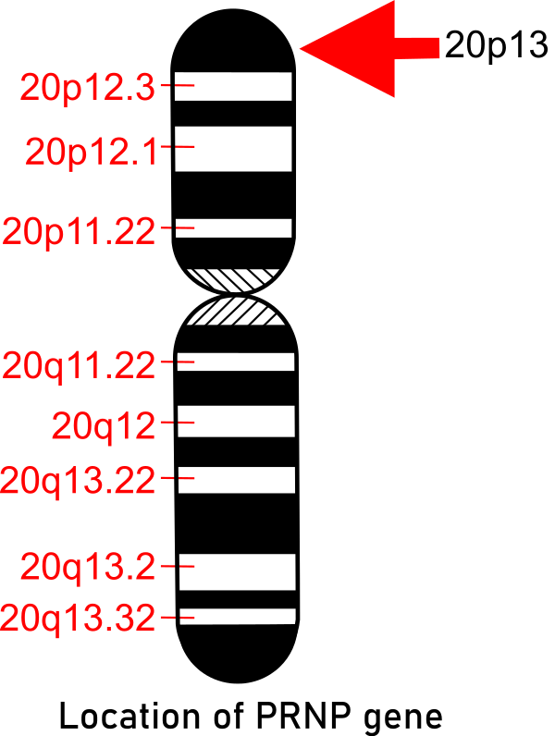
Причиною хвороби є міссенс-мутація в кодоні 178 гена PRNP, розташованому на короткому плечі 20 хромосоми у позиції p13 (20p13) у поєднанні з присутністю кодону метіоніну в положенні 129 локусі поліморфізму метіонін-валін.

Slide 9
ФСБ є частиною сімейства генетичних пріонних захворювань людини. Причиною є міссенс-мутація в кодоні 178 гена PRNP , розташованому на короткому плечі 20 хромосоми у позиції p13 (20p13), відповідальній за створення пріонного білка PrPC у поєднанні з присутністю кодону метіоніну в положенні 129 локусі поліморфізму метіонін-валін. Гомозиготи в кодоні 129, які експресують метіонін також у немутованому алелі, мають коротший перебіг захворювання (часто менше 1 року), в той час як гетерозиготи в кодоні 129, які експресують валін у немутованому алелі, мають більш тривалий перебіг захворювання, також маючи деяку різницю в перебігу та перших симптомах.
Журенко Мирослава
МЦ.м-301
Науковий керівник – Левченко З.М.

Slide 10
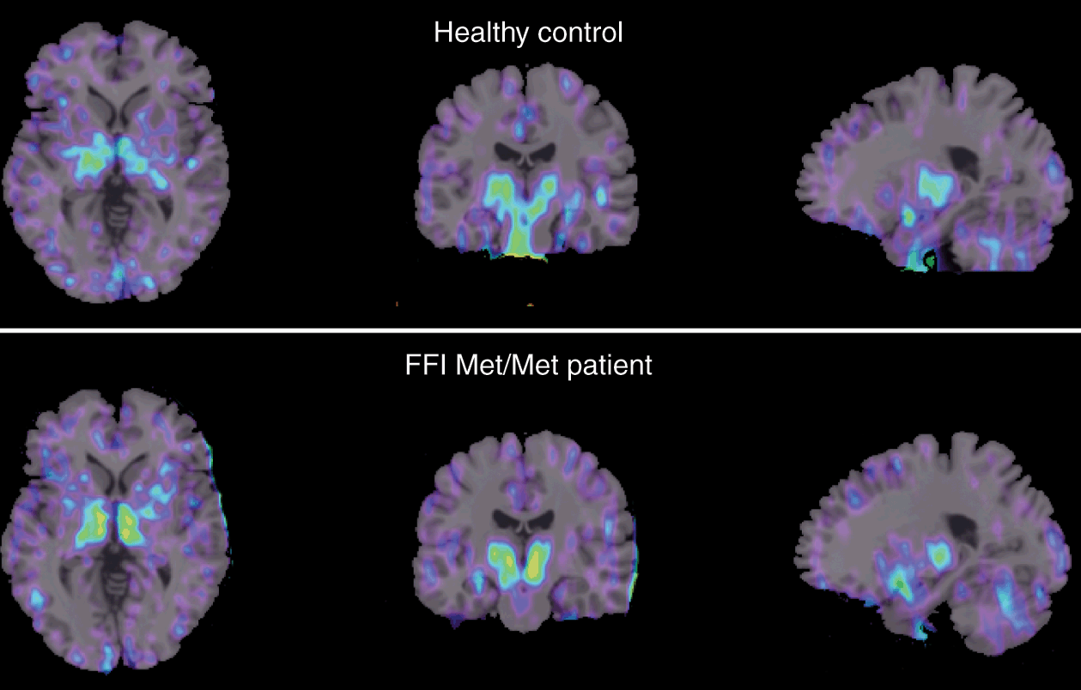
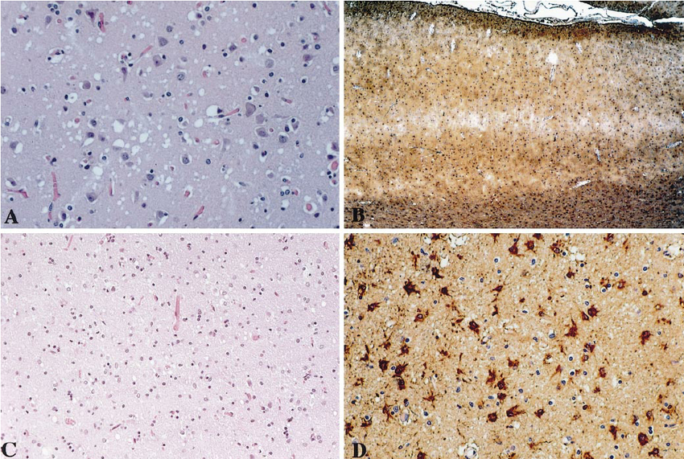
ФСБ, на відміну від інших спонгіозних захворювань, вражає в основному таламус. Особливо страждає переднє і дорсомедіальне ядра таламуса, а також нижні ядра оливи.
Таким чином, FFI є пріонним захворюванням, яке вибірково пошкоджує таламокортикальні лімбічні структури

Slide 11
ФСБ, на відміну від інших спонгіозних захворювань, вражає в основному таламус. Особливо страждає переднє і дорсомедіальне ядра таламуса, а також нижні ядра оливи. Морфометрія задокументувала, що асоціативні та моторні ядра таламуса втратили 90% нейронів, а лімбіко-паралімбічні, інтраламінарні та ретикулярні ядра втратили 60% нейронів під час перебігу FFI. Таким чином, FFI є пріонним захворюванням, яке вибірково пошкоджує таламокортикальні лімбічні структури
Журенко Мирослава
МЦ.м-301
Науковий керівник – Левченко З.М.

Slide 12

I стадія
4 місяці
II стадія
5 місяців
III стадія
3 місяці
IV стадія
6 місяців
Безсоння, паніка, параноя, страх, депресія
Галюцинації, потовиділення, вегетативна дисфункція
Фактична відсутність циклу сон-неспання
Деменція, швидке знижння когнітивних функцій

Slide 13
В середньому перебіг хвороби триває 18 місяців. Стадія 1: перша стадія захворювання визначається підгострим початком безсоння, яке посилюється протягом кількох місяців і викликає такі психіатричні симптоми, як фобія, параноя та панічні атаки. Протягом цього часу пацієнти можуть повідомляти про усвідомлені сновидіння. Стадія 2: протягом наступних 5 місяців психіатричні симптоми погіршуються разом із загостренням безсоння, і пацієнти відчувають галюцинації. Спостерігається вегетативна дисфункція у вигляді симпатичної гіперактивності. Стадія 3: Ця коротка стадія, яка триває близько 3 місяців, зазвичай супроводжується повним безсонням і повним порушенням циклу сон-неспання. Стадія 4: Остання стадія захворювання може тривати 6 місяців або більше і визначається швидким зниженням когнітивних функцій і деменцією. Пацієнти відчувають нездатність добровільно рухатися або говорити, що супроводжується комою та кінцевою смертю.
Журенко Мирослава
МЦ.м-301
Науковий керівник – Левченко З.М.

Slide 14


Психічні хвороби
Системні та ендокринні зміни
Неврологічні розлади
Порушення сну
Вегетативна дисфункція

Slide 15
Порушення сну: спочатку у пацієнтів може спостерігатися безсоння, тяжкість якого посилюється з прогресуванням захворювання. У 40-60% пацієнтів повідомлялося про порушення архітектури сну, збільшення частоти періодичних рухів ногами та центральне апное сну. У міру прогресування хвороби вона може порушити циркадний цикл сон-неспання, що призведе до сплутаного стану під час неспання (тобто стану, схожого на сон). Вегетативна дисфункція: високий кров’яний тиск, епізоди тахіпное, посилене сльозовиділення та потовиділення, запор, сексуальну дисфункцію та коливання температури тіла. Неврологічні розлади: можуть уражатися черепні нерви. На ранніх стадіях захворювання у пацієнтів може спостерігатися двоїння в очах, проблеми з ковтанням і аномалії зору. Поява галюцинацій відбувається в середньому через 12 тижнів, після чого стає очевидною втрата часової та просторової орієнтації. Згодом дизартрія, атаксія, міоклонус, рухові розлади, утруднення ходи. Ураження кори може проявлятися у вигляді уповільнення процесу мислення, розладів уваги та короткочасної втрати пам’яті. У міру прогресування захворювання розвивається марення. Захворювання психічного здоров’я: Поведінкові та інтелектуальні здібності залишаються в основному незмінними навіть на пізніх стадіях. Зміни настрою є загальними, оскільки пацієнти можуть впасти в депресію або апатичні, коли безсоння посилюється. Системні та ендокринні зміни: у більшості пацієнтів спостерігається прогресуюча слабкість і втрата ваги. Повідомлялося про ендокринну дисфункцію як зниження секреції кортикотропіну (АКТГ) і підвищення секреції кортизолу. FFI може спричинити втрату нормальних добових коливань рівнів гормону росту, мелатоніну та пролактину. Також є дослідження про зв’язок ФФІ з цукровим діабетом.
Журенко Мирослава
МЦ.м-301
Науковий керівник – Левченко З.М.

Slide 16


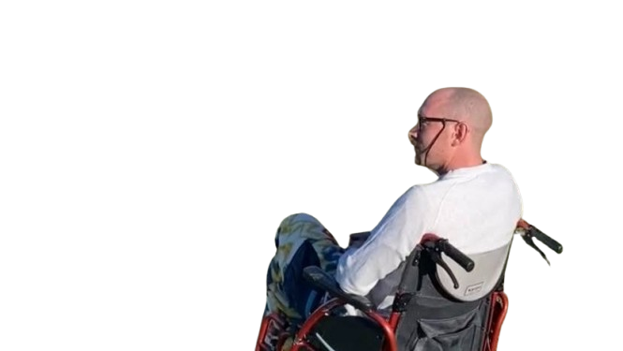




Slide 17
Гейлі та Лачан Вебб – австралійські брат та сестра. Вони втратили бабусю, коли були підлітками, втратили свою матір, яка померла у віці 61 року. Хвороба вбила їх тітку по материнській лінії у віці 42 років і дядька по материнській лінії у віці 20 років. Їх сім’я дізналася про рідкісну хворобу, коли їхній бабусі вперше поставили діагноз FFI. Вони знали, що в їхній родині є FFI більшу частину свого життя, але лише після смерті їхньої матері вони вирішили пройти тестування, щоб перевірити, чи є вони носіями смертельних генів. Коли їм поставили діагноз, їм було за 20, що дозволило їм «досліджувати способи не передати ген нашим власним дітям», — сказала Хейлі. Зараз Лачану 35 і його хвороба вже запустилася. Він отримав підтвердження на наступний день після першого дня народження свого сина. Його першими симптомами були туман пам'яті, запаморочення та втрата ваги. У нього також були «нічні пробудження», каже Гейлі. Вони оптимістично сподівалися, що ці симптоми можуть мати інше пояснення. Стан Лаклана з моменту постановки діагнозу в квітні швидко змінювався. Він користується інвалідним візком, втратив рівновагу та координацію, у нього втрачається пам'ять, він втрачає навичку говорити. Але його занепад був далеко не таким раптовим, як у інших членів родини. «Його психічні симптоми були набагато повільнішими та значно відрізнялися від погіршення стану інших наших родичів. На даний момент у нього не було жодних галюцинацій, що сильно відрізняється від інших членів нашої родини на даний момент.» Цим статтям пройшов рік. В серпні цього року його сестра робила публікацію про те, що її брат все ще бореться. З постановки діагнозу пройшло 18 місяців. Дякую за увагу!
Журенко Мирослава
МЦ.м-301
Науковий керівник – Левченко З.М.

Slide 18
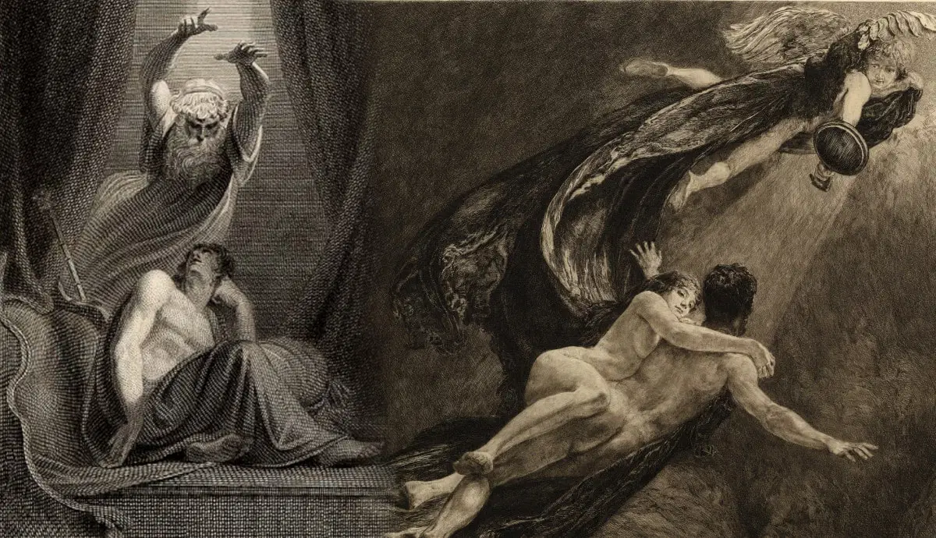
Дякую за увагу!
Хороших снів!

